Slide 1
Kulturrassismus Rassismus ohne Rassen
Rundreise durch die Ethnologie
Dienstag, 10-12 Uhr
Raum GD 2/236
Wintersemester 2024/2025
Sprechstunde: Freitags von 17-19 Uhr via ZOOM
Kontakt: David.Berchem-w89@ruhr-uni-bochum.de

Slide 2
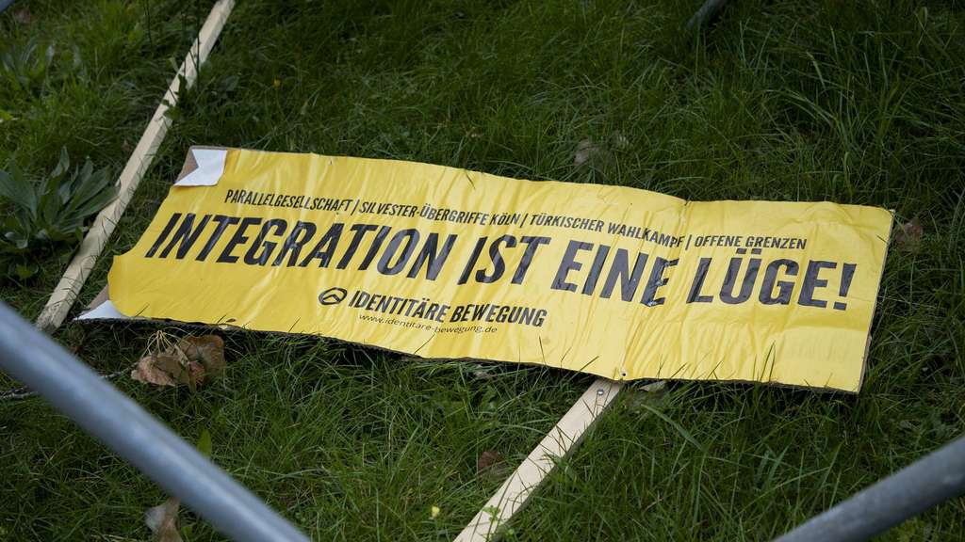
Kulturrassismus
Notes:
2

Slide 3
Kulturrassismus
Notes:
3

Slide 4
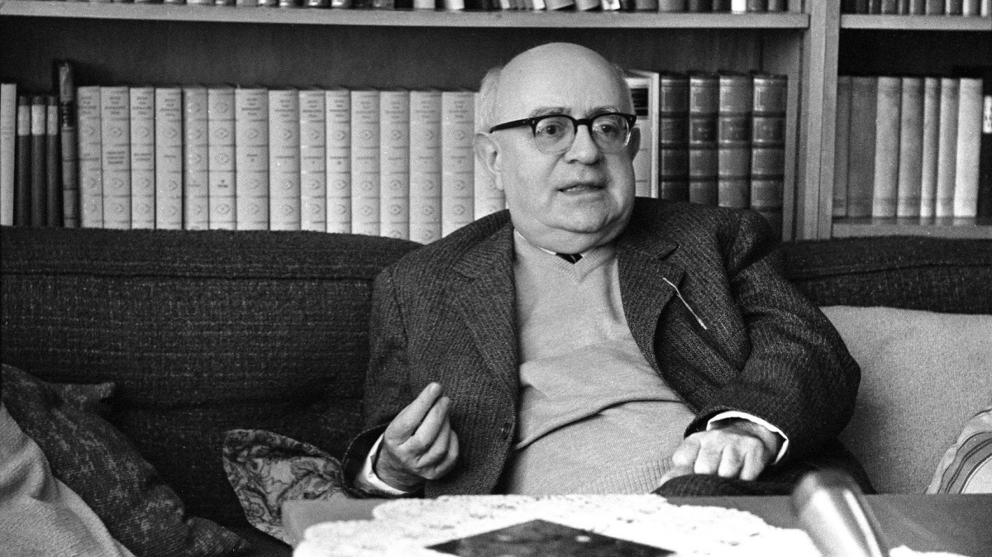
Kulturrassismus
„Das vornehme Wort Kultur tritt anstelle des verpönten Ausdrucks Rasse, bleibt aber ein bloßes Deckbild für den brutalen Herrschaftsanspruch.“
(Adorno 1975: 276f.)
Quelle: Adorno, Theodor W. (1975): Schuld und Abwehr, in: Ders.: Gesammelte Schriften Band 9/2, S. 276f.
Notes:
4

Slide 5
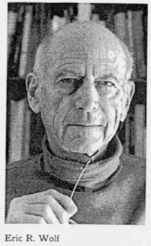
Kulturrassismus
„Was Anthropologen in ihrer Disziplingeschichte gerne auf den Schrottplatz verbannen, bleibt in der Welt außerhalb der Wissenschaft ein gefährliches Pulverfaß.“
(Wolf 1993: 345f.)
Quelle: Wolf, Eric (1993). Gefährliche Ideen. Rasse, Kultur, Ethnizität. In: Historische Anthropologie. Kultur – Gesellschaft – Alltag, 1(3), S.331-346.
Notes:
5

Slide 6
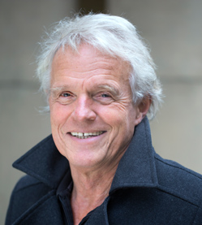
Kulturrassismus
Ethnisches Paradigma:
Identitätskonzept mit kulturalisierendem Verwendungszweck.
Herders Kulturkonzept: „Volksbegriff“, der die Individualität eines „Volkes“ beschreibt.
Integration ethnischer Vorstellungen in einen nationalen Horizont.
Inklusion durch Exklusion.
Revival primordialer Vorstellungen.
Diskurse über nationale Identität und Migration.
Notes:
6

Slide 7
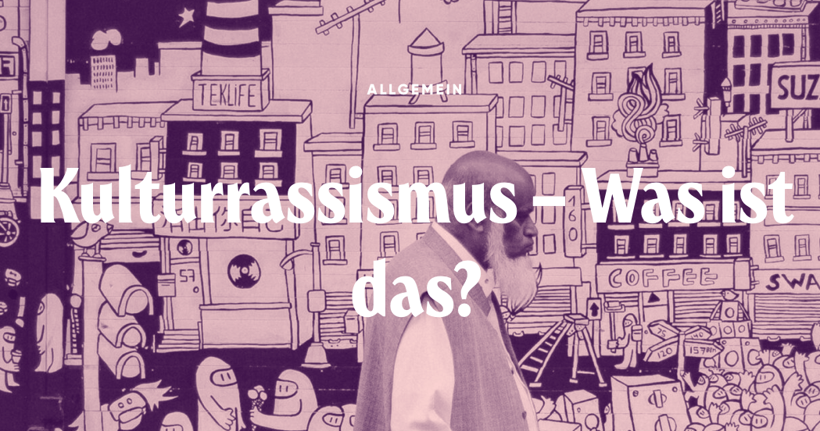
Kulturrassismus
„Während bis zum Ende des Zweiten Weltkriegs Rassendiskurse eine große Bedeutung hatten, um Machtungleichheiten und Exklusion zu legitimieren, wurde er als Konsequenz des Massenmordes an den europäischen Juden aus der politischen Nachkriegsordnung verbannt. Sukzessive wurden sie (…) durch den Kulturdiskurs ersetzt, der spätestens seit den 1980er Jahren auch von den politischen Rechten in Europa verwendet wurde, um restriktive Maßnahmen gegen Migrantinnen und ihre Nachkommen zu begründen.“ (Nieswand & Drothbohm 2014: 20)
Quelle: Nieswand, Boris/Drotbohm, Heike. Einleitung: Die reflexive Wende in der Migrationsforschung. In: Dies. (Hrsg.). Kultur, Gesellschaft, Migration: Die reflexive Wende in der Migrationsforschung, Wiesbaden 2024, S. S.1-37.
Notes:
7

Slide 8
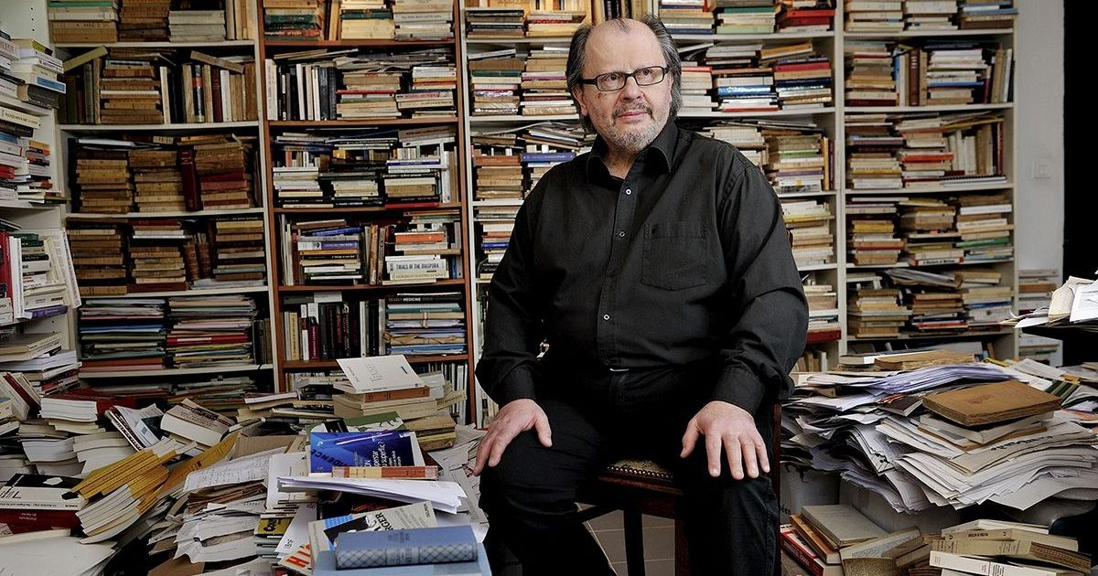
Kulturrassismus
„Die Antwort der Rassisten auf das ‚Zusammenleben mit unseren Unterschieden‘ der Antirassisten lautet: ‚Getrennt leben mit unseren Unterschieden‘.“
(Taguieff 2000: 325).
Quelle: Taguieff, Pierre-André: Die Macht des Vorurteils. Der Rassismus und sein Double. Hamburg 2000.
Notes:
8

Slide 9
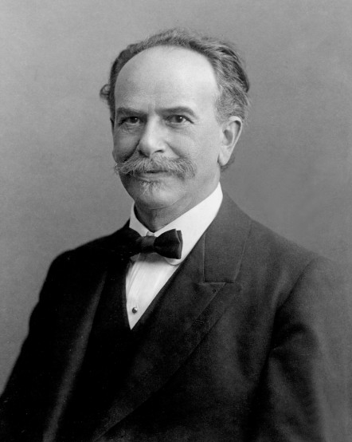
Kulturrassismus
Denkschule 1: Kulturrelativismus
Franz Boas etablierte ein vielfältiges Verständnis von Kultur in Anlehnung an Herder.
Betonung der „Differenz“ zwischen den Kulturen.
Argumentation gegen den biologischen Determinismus.
Kultureller Determinismus.
Culture and Personality School.
Notes:
9

Slide 10
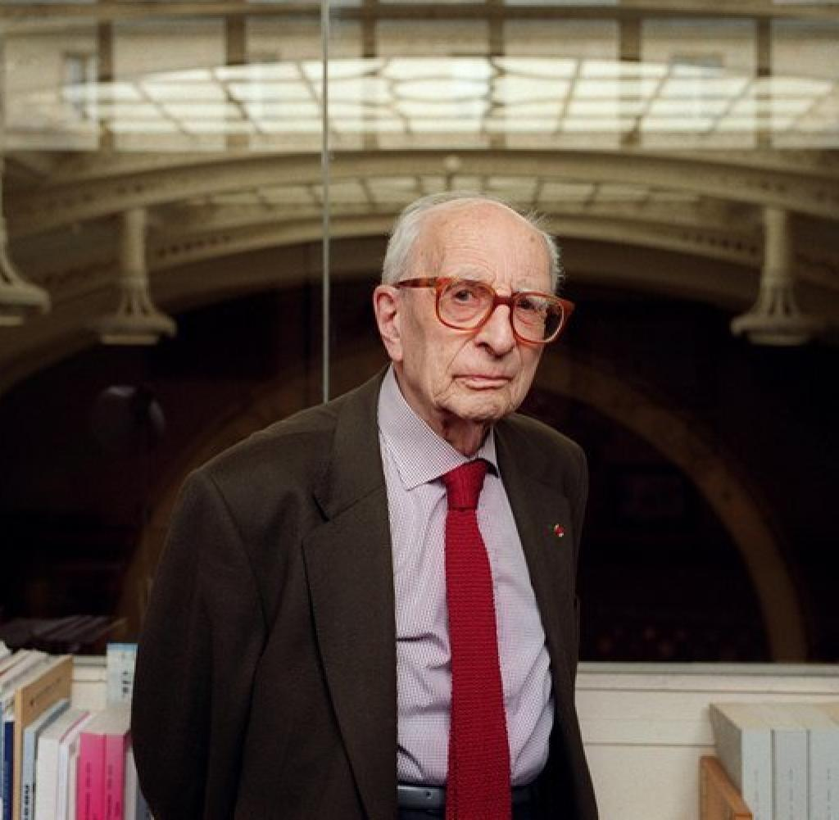
Kulturrassismus
Denkschule 2: Claude Lévi-Strauss
Kultur ist das, was Menschen voneinander unterscheidet.
Starke Verbundenheit des Individuums mit einem kulturellen Kollektiv.
Erhalt der Differenz zwischen Kulturen als überlebensnotwendig.
Recht auf Differenz.
Lob der Differenz.
Erhaltung kultureller Vielfalt.
Notes:
10

Slide 11
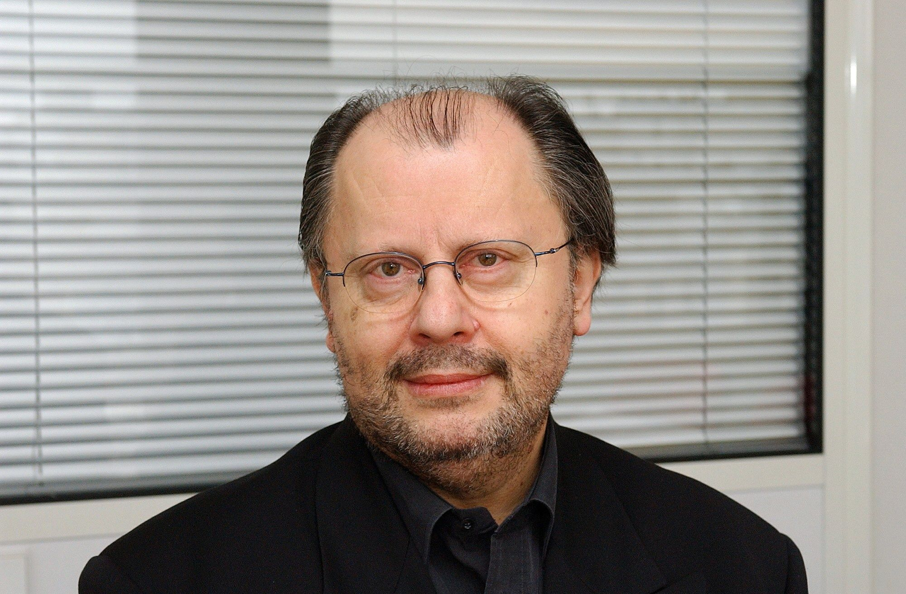
Kulturrassismus
Retorsionseffekt:
Der Begriff „Retorsionseffekt“ wurde im deutschsprachigen Raum von Étienne Balibar und Pierre André Taguieff geprägt.
Aneignung bzw. Enteignung des gegnerischen Arguments.
Umkehrung der antirassistischen Argumentation im Neorassismus.
Der Retorsionseffekt nutzt die Argumentation des Antirassismus für seine Zwecke.
Differenzieller Rassismus.
Notes:
11

Slide 12
Kulturrassismus
Lob der Differenz:
Instrumentalisierung des „Lobs der Differenz“
Verabsolutierung zu einer „Pflicht zur Differenz“
Der Neorassismus legitimiert die „Pflicht zur Differenz“ mit kulturrelativistischen Argumenten.
Instrumentalisierung und Politisierung der Begriffe „Kultur“ und „Ethnizität“.
Die Funktion des Neorassismus bleibt die Funktion des biologischen Rassismus.
Notes:
12

Slide 13
Kulturrassismus
Ethnopluralismus:
„Gefährlicher als alle Kämpfe der Völker, die in der Welt aufeinanderprallen – Nigerianer gegen Biafraner, Araber gegen Israelis, Bengalen gegen Pakistani – scheinen heute diejenigen über die ganze Welt sich verbreitenden Systeme, die mit ihren universalistischen Postulaten den Tatbestand des Ethnopluralismus und Kulturrelativismus selbst an ihrer Wurzel auszulöschen sich bemühen“.
(Eichberg 1978: 19)
Quelle: Eichberg, Henning: Nationale Identität. Entfremdung und nationale Frage in der Industriegesellschaft. München 1978.
Notes:
13

Slide 14
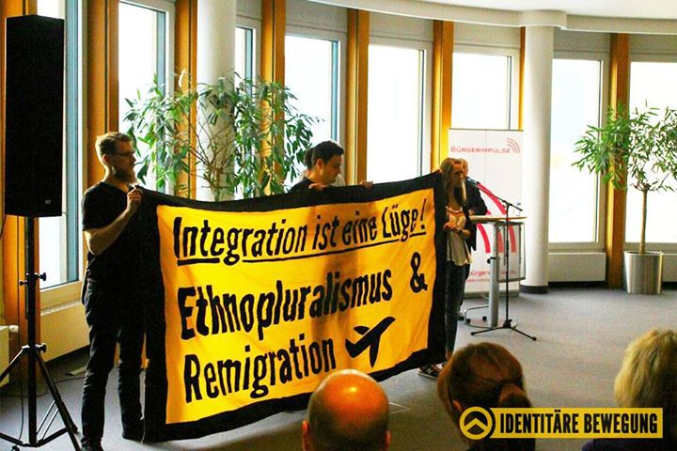
Kulturrassismus
Ethnopluralismus
Die Welt bestünde aus partikularen „Völkern“ und „Kulturen“.
Der Universalismus wird als Bedrohung angesehen.
Postulierung einer unveränderlichen kulturellen Identität.
Differenzen zwischen „Ehnokulturen“.
Ziel: Wahrung der Homogenität der kollektiven Identitäten gegen die „Gleichmacherei“ der Globalisierung.
Ethnopluralismus als Ausgrenzungsinstrument.
Notes:
14

Slide 15
Kulturrassismus
Notes:
15

Slide 16
Kulturrassismus
Notes:
16

Slide 17
Kulturrassismus
Notes:
17

Slide 18
Diskussions- und Fragerunde
Notes:
18

